Slide 1

ALGORITMA GENETIKA

Slide 2
Algoritma Genetika
Adalah salah satu algoritma optimasi yang berbasis pada prinsip seleksi ilmiah biologis
Diinspirasi oleh proses seleksi ilmiah pada teori evolusi atau teori genetika di dalam dunia biologi

Slide 3
Sekilas tentang Teori Evolusi[1]
Teori Evolusi yang masih banyak pertentangan dan belum ada bukti ilmiah yang mendukung:
  Suatu spesies dapat berubah menjadi spesies yang lain
  Kera berovlusi menjadi manusia..?!

Slide 4
Sekilas tentang Teori Evolusi[2]
Teori Evolusi yang tidak ada pertentangan
  seleksi alam
  Jerapah yang berleher panjang akan bertahan hidup ketika dedaunan yang tersisa hanya ada di tempat yang tinggi, dan jerapah berleher pendek akan punah

Slide 5

Inti Algoritma Genetika
Secara umum, yang dilakukan di dalam algoritma genetika adalah:
  Membangkitkan kandidat solusi dari suatu permasalahan
  Mengevaluasi kandidat solusi apakah sudah optimal atau belum
  Selama belum sesuai dengan yang diharapkan, maka kandidat solusi diperbaiki terus sampai ditemukan suatu solusi yang dianggap optimal

Slide 6
Prinsip-prinsip
Evolusi dan Genetika yang Diadopsi di dalam
Algoritma Genetika

Slide 7
Individu
Dunia nyata
  Mahluk hidup, seperti manusia, jerapah, kera, dsb.
Algoritma Genetika
  Individu mengacu pada kandidat solusi
  Setiap individu (kandidat solusi) akan memiliki representasi kromosom
  Satu individu → satu kromosom

Slide 8
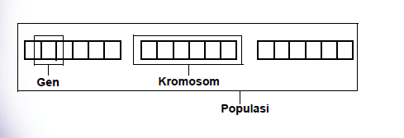
Individu

Slide 9
Kualitas Individu
Berdasarkan prinsip seleksi ilmiah, hanya individu yang berkualitas tinggi (unggul) saja yang akan bertahan hidup
Bagaimana mengukur kualitas individu?
Dunia nyata: tergantung jenis spesies dan batasan sumber daya yang ada

Slide 10
Kualitas Individu-lanj.
Algoritma Genetika:
  Kualitas individu diukur menggunakan fungsi fitness
  Fungsi fitness ditentukan berdasarkan permasalahan
  Setiap individu (kandidat solusi) yang dinyatakan dalam bentuk kromosom akan diukur kualitasnya menggunakan fungsi fitness

Slide 11
Representasi Kromosom (Individu)
Representasi Biner
Representasi Integer
Representasi Real
Representasi Permutasi

Slide 12
Nilai Fitness
Untuk menentukan fungsi fitness yang akan dipakai, harus dilihat objective function (fungsi objektif) dari masalah yang dihadapi
Prinsip yang dipakai:
  Semakin tinggi nilai fitness, individu yang dihasilkan semakin sesuai dengan yang diharapkan
Dua masalah di dalam optimasi:
  Maksimasi
  Minimasi

Slide 13
Nilai Fitness-lanj.
Jika tujuannya untuk maksimasi, maka fungsi fitness yang digunakan sama dengan fungsi masalahnya.
Jika tujuannya minimasi, maka fungsi masalahnya tidak dapat digunakan secara langsung, harus dilakukan modifikasi

Slide 14
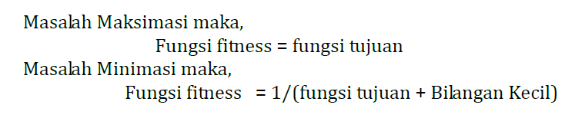
Nilai Fitness-lanj.

Slide 15
Populasi
Dunia nyata:
  Populasi adalah sekumpulan individu yang hidup di suatu lingkungan tertentu
  Jumlah individu di dalam populasi dapat bertambah banyak
Algoritma Genetika
  Populasi adalah kumpulan individu (kandidat solusi) untuk suatu masalah tertentu
  Jumlah individu pada populasi dibuat tetap pada setiap generasi

Slide 16
Seleksi Orang Tua
Untuk mendapatkan individu yang unggul, biasanya dilakukan perkawinan antara individu yang sama-sama berkualitas tinggi
Namun, tetap ada kemungkinan terjadi perkawinan antara individu berkualitas tinggi dengan kualitas rendah
Seleksi orang tua pada AG dilakukan berdasarkan probabilitas dan kesesuaian dengan nilai fitness

Slide 17
Rekombinasi (Crossover)
Crossover merupakan proses mengkombinasikan bit-bit dalam satu kromosom dengan kromosom lain yang terpilih sebagai parent.
Jumlah kromosom yang mengalami crossover ditentukan oleh parameter Pcrossover.
Dimana Pcrossover = 80%, artinya diharapkan 80% dari populasi mengalami crossover agar populasi individu menjadi lebih variatif.

Slide 18
Rekombinasi (Crossover) Lanj.
Pindah silang
Yaitu penggabungan gen-gen dari kedua kromosom orang tua sehingga dihasilkan dua kromosom anak yang mungkin berbeda dari kromosom orang tua
Pada AG, penentuan posisi gen yang direkombinasi dilakukan secara acak

Slide 19
Mutasi
Pada AG, digunakan probabilitas mutasi (P_{m})
Nilai P_{m} sangat kecil, umumnya berada pada interval antara 1/(jumlah gen pada semua kromosom di dalam populasi) hingga 1/(jumlah gen pada satu kromosom)
P_{m} digunakan untuk menentukan gen mana yang mengalami mutasi

Slide 20
Mutasi-lanj.
Untuk setiap posisi gen, bangkitkan suatu bilangan acak antara 0 sampai 1.
Jika bilangan acak tersebut < P_{m}, maka pada gen tersebut terjadi mutasi

Slide 21
Mutasi
Mutation diperlukan untuk mengembalikan informasi bit yang hilang akibat crossover
Mutasi ini dilakukan pada tingkat gen
Jumlah gen yang dimutasi (Pm) = 5%.
Semakin banyak gen yang dimutasi maka kualitas dari suatu individu bisa mengalami penurunan

Slide 22
Mutasi Lanj.
Dunia nyata:
  Sangat jarang terjadi dan terjadi secara stokastik
Algoritma Genetika:
  Mutasi dilakukan secara stokastik dengan cara memilih acak posisi gen yang akan dimutasi
  Beberapa cara mutasi:
    Mengubah bit ‘o’ menjadi ‘1’ atau sebaliknya
    Melakukan pertukaran gen, dsb.

Slide 23
Mutasi pada Representasi Biner
Mutasi dilakukan dengan cara membalik nilai biner (dari ‘0’ menjadi ‘1’ atau sebaliknya)
Contoh :
  Kromosom awal:
  0 1 1 0 1 1 1 0
  Kromosom hasil mutasi:
  0 0 1 0 1 1 1 0

Slide 24
Mutasi pada Representasi Integer
Dapat dilakukan dengan beberapa cara di antaranya:
  Membalik nilai integer (dengan batas interval tertentu)
  Membangkitkan nilai gen secara acak (dengan batas interval tertentu)

Slide 25
Elitism
Proses elitism ditambahkan karena terdapat kemungkinan bahwa kromosom terbaik pada generasi sebelumnya tidak termasuk pada populasi baru atau nilai fitness kromosom terbaik tersebut telah mengalami penurunan dikarenakan proses crossover dan mutasi.
Elitism dilakukan dengan menyalin kromosom terbaik yang telah disimpan pada tahap evaluasi yang sebelumnya untuk menggantikan
kromosom yang memiliki nilai fitness paling rendah di dalam populasi baru.

Slide 26
Seleksi Survivor
Dunia nyata:
  Individu terseleksi berdasarkan usia atau kualitasnya
Algoritma Genetika:
  Jumlah individu pada populasi dibuat tetap
  Seleksi survivor hanya berdasarkan kualitas saja

Slide 27
Inisialisasi Populasi
Dunia nyata:
  Populasi bisa terbentuk acak atau dapat juga disengaja
Algoritma Genetika:
  Populasi dibangkitkan secara acak melalui prosedur/fungsi random

Slide 28
Kondisi Terminasi
Pada AG, terminasi (pemberhentian) dilakukan jika:
  Diperoleh individu yang telah memiliki nilai fitness yang diharapkan,
  Evolusi telah mencapai jumlah generasi maksimum yang diizinkan
  Keberagaman populasi telah mencapai tingkat minimum yang diizinkan
  Telah berevolusi sejumlah generasi tertentu

Slide 29
Simple Genetic Algorithm (SGA)[1]
Tentukan jumlah individu pada populasi
Tentukan representasi kromosom pada individu
Tentukan fungsi fitness
Bangkitkan populasi generasi ke-1
Evaluasi kualitas kromosom
Lanjut slide berikutnya..

Slide 30
Simple Genetic Algorithm (SGA)[2]
Jika kondisi terminasi belum terpenuhi, bangkitkan generasi baru (generasi berikutnya), dengan tahapan sbb:
  Seleksi orang tua
  Rekombinasi
  Mutasi
  Evaluasi kualitas kromosom

Slide 31

Contoh-1
Berapakah nilai maksimal fungsi h berikut ini jika x₁ dan x₂ adalah bilangan bulat dalam interval [0,15]?
Misalkan jumlah individu pada populasi adalah 4.

Slide 32
Solusi
Tentukan bentuk representasi kromosom
  Ingat bahwa 1 individu = 1 representasi kromosom
  Individu = kandidat solusi
  Bagaimana menentukan representasi kromosom?
    Ambil sampel kandidat solusi
    Tentukan representasi yang sesuai

Slide 33
Solusi-lanj.
Tentukan fungsi fitness untuk mengukur kualitas kromosom
  Untuk contoh ini, dapat digunakan fungsi fitness yang sama dengan masalahnya
Bangkitkan populasi secara acak
  Misalkan individu (12,1), (9,3), (3, 0), dan (8,5)
Evaluasi nilai fitness masing2 kromosom
Lakukan seleksi orang tua

Slide 34
Solusi-lanj.
Rekombinasi
Mutasi
Evaluasi nilai fitness masing2 kromosom pada generasi ke-2
Ulangi langkah 5-8 sampai kondisi berhenti terpenuhi

Slide 35
Kapan Iterasi berhenti?
Jika nilai fitness optimum diketahui di awal, maka iterasi berhenti jika telah ada individu yang memiliki nilai fitness >= fitness yang ditargetkan
Jika nilai fitness optimum tidak diketahui di awal, maka iterasi dihentikan berdasarkan jumlah generasi tertentu, dengan fitness terbaik di setiap generasi disimpan lalu dibandingkan di akhir
Cara lain sesuai kebutuhan.

Slide 36
Karakteristik SGA
Metode seleksi orang tua yang digunakan menggunakan Roullete Wheeler

Slide 37

Contoh
Carilah solusi x1 dan x2 pada [0,15] yang menghasilkan nilai maksimum untuk fungsi berikut ini:
Carilah solusi x1 dan x2 pada [0,15] yang menghasilkan nilai minimum untuk fungsi berikut ini:

Slide 38
Rekombinasi
Terdapat beberapa macam:
  1 titik
  2 titik
  Banyak titik ( > 2)

Slide 39
Representasi Integer-lanj.
Contoh: Algoritma Genetika untuk mencari kata secara acak. Sebuah kata menjadi target, misalnya “CERDAS”. Komputer akan membangkitkan kata secara acak terus menerus hingga diperoleh kata yang dimaksud.
Representasi kromosomnya?
Fungsi fitnessnya?

Slide 40
Contoh 1
Terdapat 5 buah kota yang akan dilalui oleh seorang pedagang keliling, misalnya Kota A,B,C,D,E. Perjalanan dimulai dari kota A dan berakhir di kota A.

Slide 41
Jawaban contoh 1

Slide 42
Langkah - langkah
1 | Inisialisasi Populasi
2 | Evaluasi Kromosom
3 | Seleksi kromosom
4 | Crossover (pindah silang)
5 | Mutasi
6 | Elitism
7 | Hasil Generasi [K]

Slide 43
1. Inisialisasi
Populasi dibangkitkan secara acak. Terdapat 6 buah populasi dalam satu generasi, yaitu
Kromosom[1] = [B D E C]
Kromosom[2] = [D B E C]
Kromosom[3] = [C B D E]
Kromosom[4] = [E B C D]
Kromosom[5] = [E C B D]
Kromosom[6] = [C D E B]

Slide 44
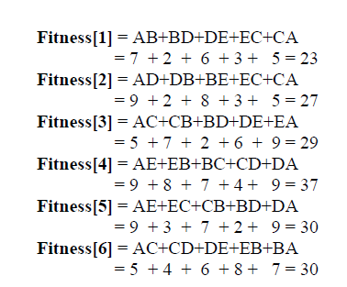
2. Evaluasi kromosom
Nilai fitness dari tiap kromosom yang telah dibangkitkan:

Slide 45
2. Evaluasi kromosom
Oleh karena pada persoalan TSP yang diinginkan
yaitu kromosom dengan fitness yang lebih kecil akan
mempunyai probabilitas untuk terpilih kembali lebih
besar maka digunakan inverse.

Slide 46
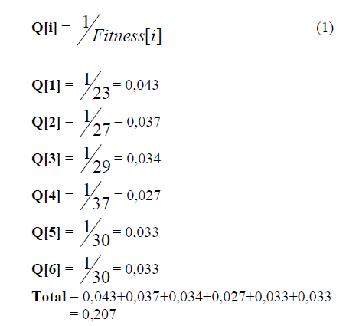
2. Evaluasi kromosom
Q = invers fitness

Slide 47
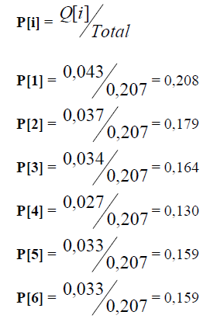
3. Seleksi kromosom
Fitness Relative
Mencari probabilitas setiap kromosom

Slide 48
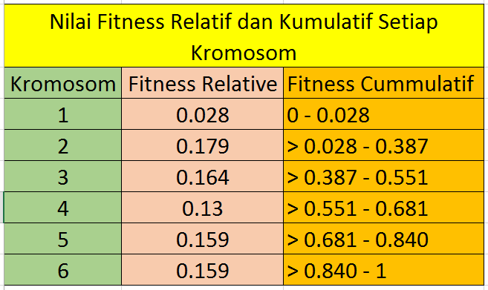
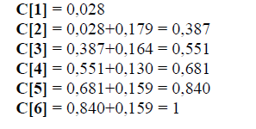
3. Seleksi kromosom
b) Fitness Cumulative
Untuk proses seleksi kita menggunakan metoda rouletewheel, kumulatif dari probabilitasnya.
C[0] = 0

Slide 49
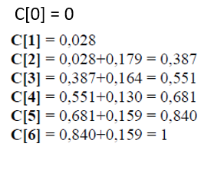
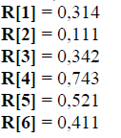
3. Seleksi kromosom
Proses roulete-wheel adalah membangkitkan nilai acak R antara 0-1. Jika R[k]<C[k] maka kromosom ke-k sebagai induk,
R1 >
Bandingkan
R4 >

Slide 50
3. Seleksi kromosom
Hasil : Ganti Kromosom 1 dan Kromosom 5 dengan kromosom baru
R1 >
Lihat Tabel
R4 >

Slide 51
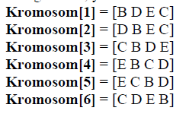
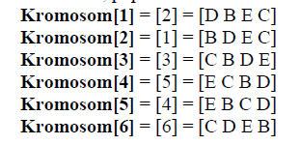
3. Seleksi kromosom
Proses roulete-wheel adalah membangkitkan nilai acak R antara 0-1. Jika R[k]<C[k] maka kromosom ke-k sebagai induk
Kromosom G1 Baru
Kromosom G1 Lama

Slide 52

4. Crossover (pindah silang)
Misal kita tentukan ρc = 50 %, maka diharapkan dalam 1 generasi ada 50% dari populasi mengalami crossover.
Buat pasangan kromosom. Misal susunan pasangan induk adalah sebagai berikut:

Slide 53

4. Crossover (pindah silang)
Bangkitkan bilangan acak Ri antara 0 sampai 1 sebanyak jumlah pasangan induk. Jika bilangan acak Ri ≤ Pc, maka pasangan ke-i akan mengalami crossover.
Pasangan 1 akan dilakukan crossover.

Slide 54
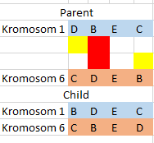
4. Crossover (pindah silang)
membangkitkan bilangan acak : 1 s/d (N minimal gen – 1 )
Bilangan acak = 1 s/d (4 – 1 ) = 1 s/d 3
diambil bilangan acak = 2

Slide 55
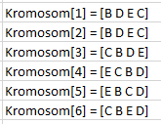
4. Crossover (pindah silang)
Kromosom setelah di-crossover :

Slide 56
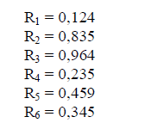
5. Mutasi
Nilai probabilitas mutasi (Pm) = 0,2. Lalu bangkitkan bilangan acak antara 0 sampai 1 sebanyak jumlah populasi. Misalkan bilangan acak yang telah dibangkitkan sebagai berikut:

Slide 57

5. Mutasi
Mutasi pada kromosom 1 :
membangkitkan bilangan acak 1 s/d (N minimal gen – 1) Bilangan acak = 1 s/d (4 – 1 ) = 1 s/d 3
diambil bilangan acak = 2

Slide 58
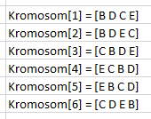
5. Mutasi
Kromosom setelah di-mutasi :

Slide 59
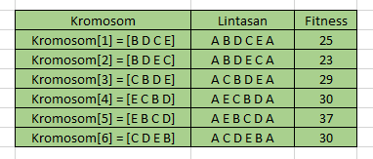
6. Elitism
Yang memeliki nilai fitness terendah (untuk kasus TSP fitness terbesar) harus diganti
K[5] harus diganti dengan kromosom terbaik pada step 1.

Slide 60
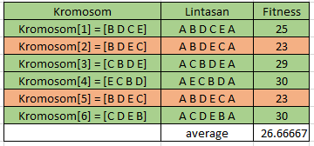
6. Elitism
Menyalin kromosom terbaik yang telah disimpan pada tahap evaluasi yang sebelumnya untuk menggantikan kromosom yang memiliki nilai fitness paling rendah di dalam populasi baru.
Hasil

Slide 61
7. Hasil
Proses algoritma genetik untuk 1 generasi telah selesai. Maka nilai fitness pada generasi 1 adalah:

Slide 62
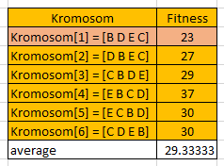
7. Hasil
Bandingkan dengan kromosom awal
Kromosom G1
Kromosom Awal

Slide 63
7. selanjutnya
Lanjutkan ke Iterasi 2 untuk mendapatkan Kromosom generasi 2……………

Slide 64
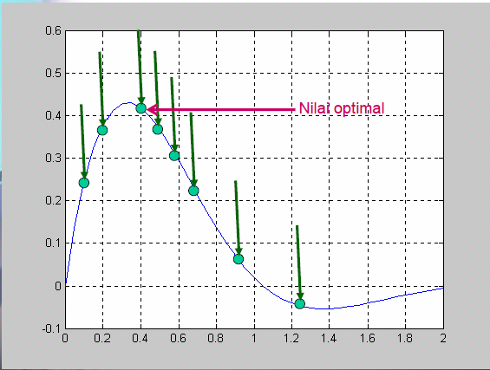
Proses Algoritma Genetika

Slide 65
Optimalisasi Penyelesaian
Knapsack Problem
Dengan Algoritma Genetika

Slide 66
Contoh-2
Akan dilakukan pengepakkan barang dengan total massa maksimum yang boleh diangkut adalah 20 kg. Setiap barang akan memiliki nilai barang yang menunjukkan tingkat kepentingan barang tersebut untuk diangkut.
Daftar barang dapat dilihat pada tabel berikut.

Slide 67
Contoh 2-lanj.
Kode | Nama Barang | Berat (Kg) | Nilai
B1 | Makanan | 5 | 80
B2 | Pakaian | 7 | 200
B3 | Notebook Computer | 3 | 100
B4 | Buku | 8 | 300
B5 | Kamera | 1 | 150
B6 | Souvenir | 9 | 100
B7 | Buah-buahan | 4 | 50
Bagaimana memilih barang sehingga diperoleh pengepakkan optimum dimana berat barang <= 20 kg tetapi barang yang dipilih memang yang penting?

Slide 68
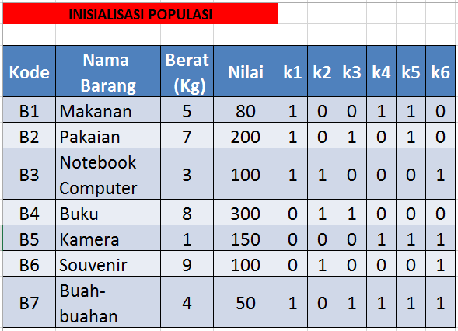
Step 1

Slide 69
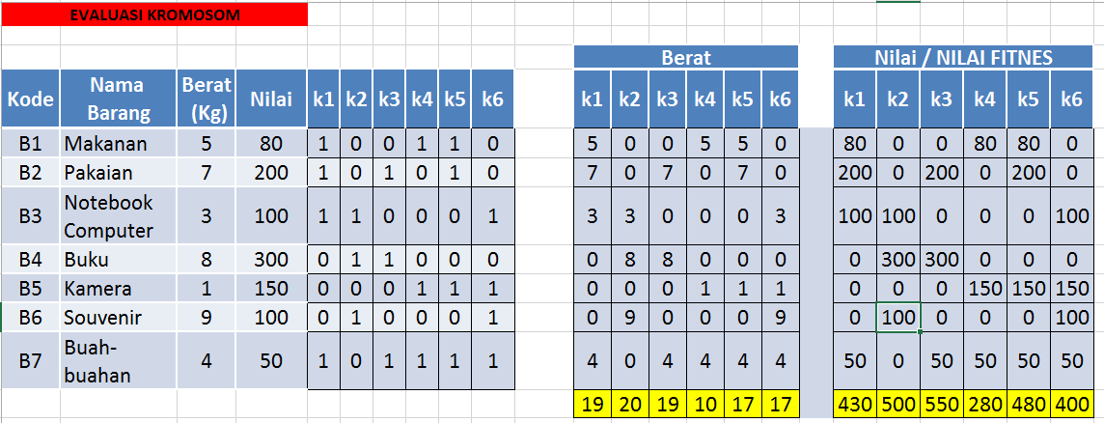
Step 2

Slide 70
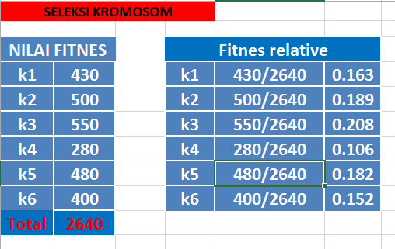
Step 3

Slide 71
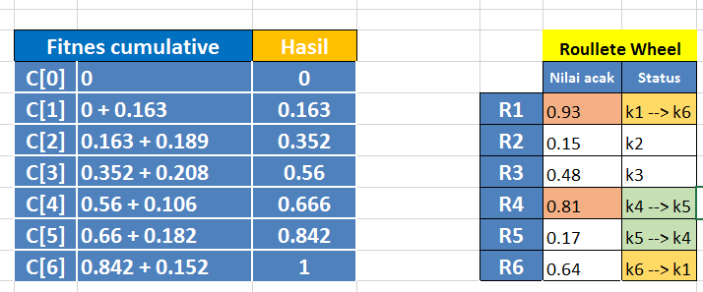
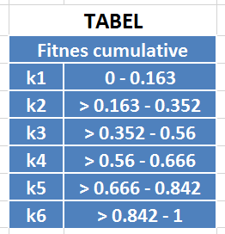
Step 3

Slide 72
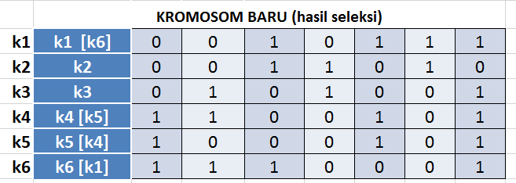
Step 3

Slide 73
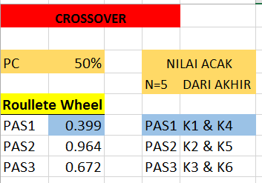
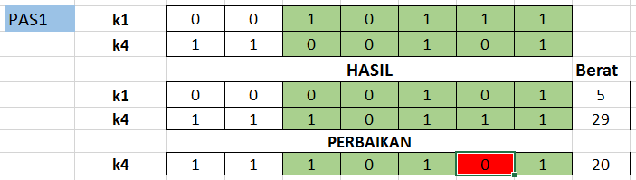
Step 4

Slide 74
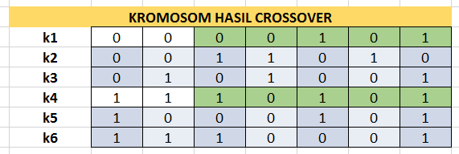
Step 4

Slide 75
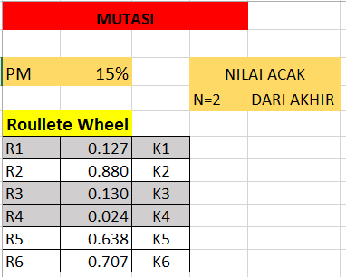
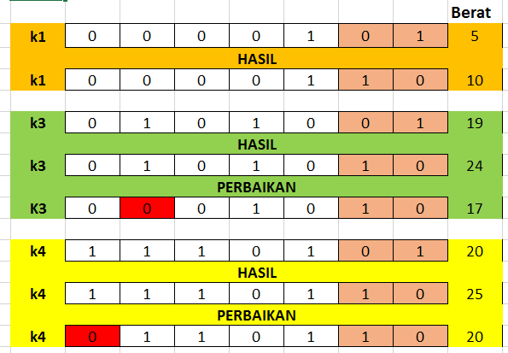
Step 5

Slide 76
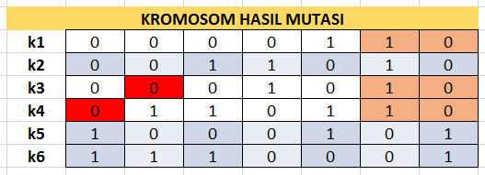
Step 5

Slide 77
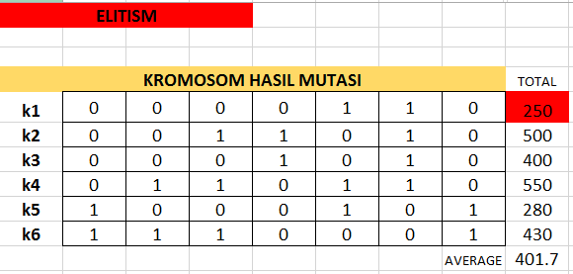
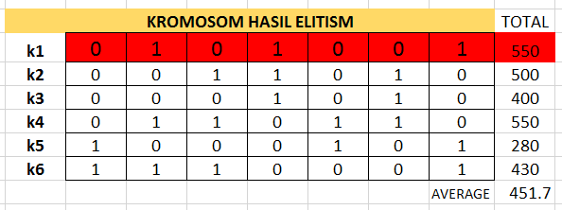
Step 6

Slide 78
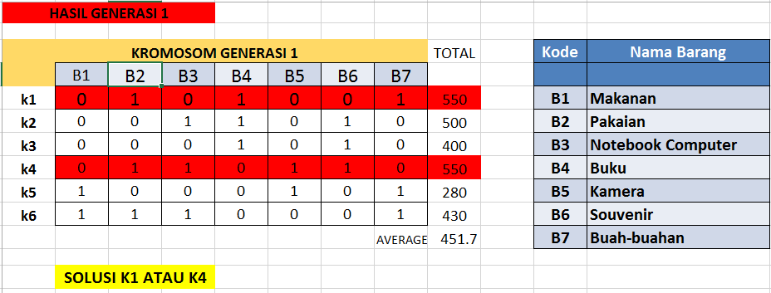
Step 7

Slide 79
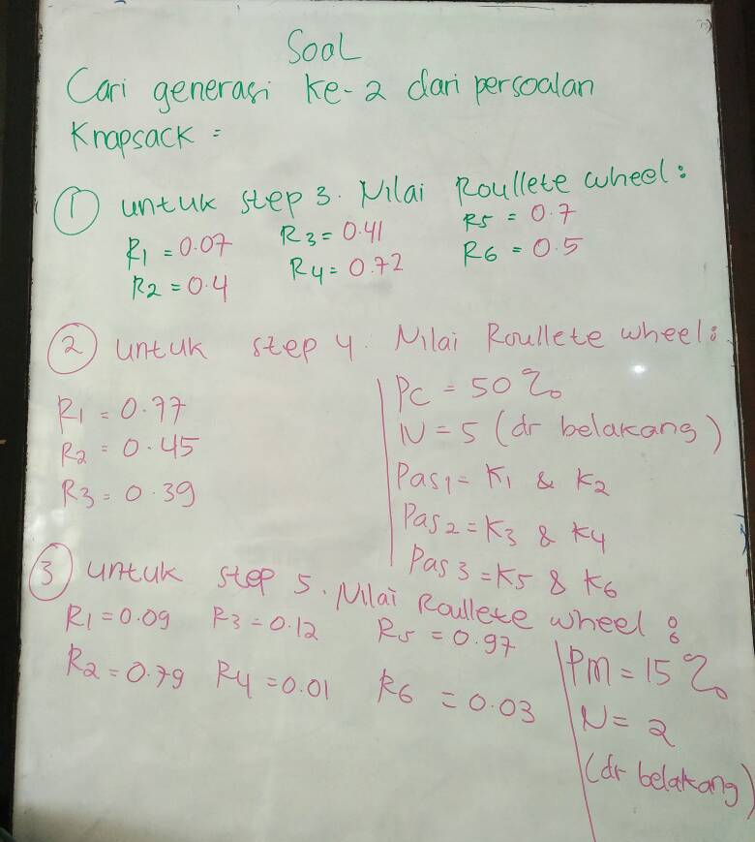
LATIHAN
Lanjutkan untuk generasi ke-2……………………..

Slide 80
Referensi
Melanie Mitchell, An Introduction to GA, MIT Press, 1999
Suyanto, Evolutionary Computing, Penerbit Informatika, 2008

